Slide 1
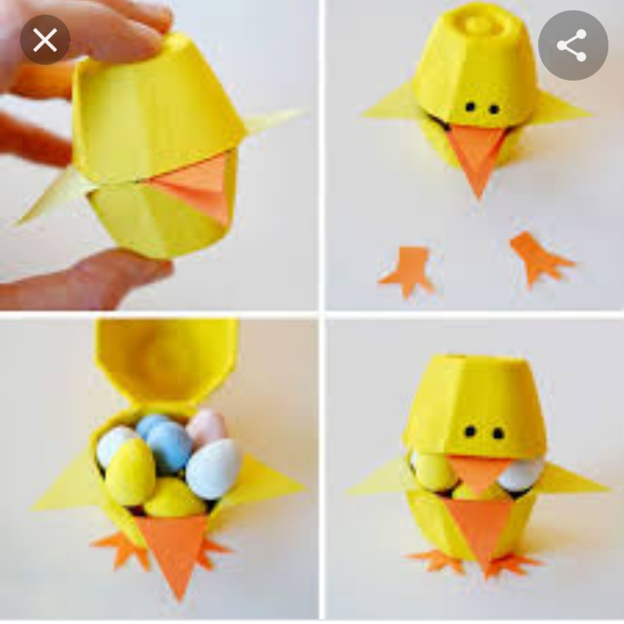
CREO UN PULCINO
1 Ritaglia una parte dell’involucro di cartone delle uova
2 Dipingere con la tempera gialla
3 Colora un foglio con il colore arancione e uno giallo ( giallo per le ali, arancione per le zampe e il becco )

Slide 2
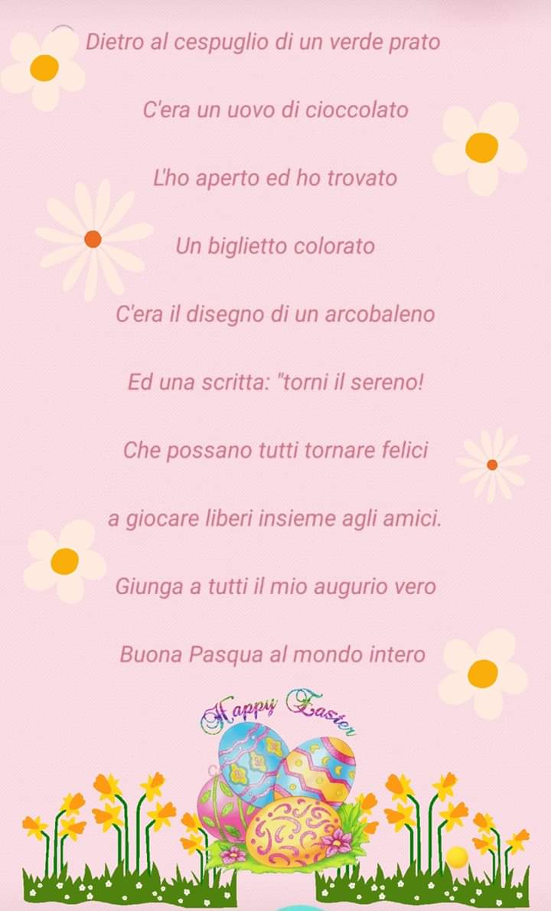
BUONA PASQUA

Slide 3
E CON QUESTA POESIA , LA MAESTRA TERESA E LA MAESTRA MARINA,
VI AUGURIAMO
UNA SERENA PASQUA!

